Slide 1
Ошибки в исходнике: кто виноват и что делать
Д. Троицкий, к.т.н., доц., директор агентства переводов TTS, директор по разработкам, Lab24

Slide 2
Цитаты уважаемых коллег
Переводной текст должен передавать смысл не того, что формально сказано, а того, что хотел сказать автор исходного текста, но по каким-то причинам, (например, в силу недостаточного умения) изложил невразумительно. И. Шалыт
Переводчику платят не за перевод. А за отсутствие проблем с этим документом и этим переводом в будущем. В. Афанасьев

Slide 3
Допустимо ли переводчику править автора исходника?
В техническом переводе – да…
… если переводчик – специалист в соответствующей области

Slide 4
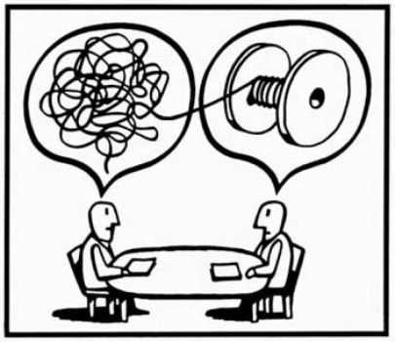
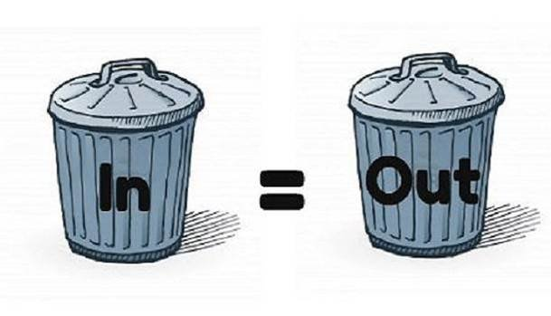
Переводчик – последний барьер на пути глупости!
Translation
(перевод):
точная передача смысла оригинала на другом языке
Transcreation (воссоздание):
Написание текста на другом языке заново с исправлением всех несоответствий оригинала законам природы, здравому смыслу, логике, смыслу, культуре страны
Все глупости оригинала переносятся в перевод
Смысловые ошибки исходника устраняются

Slide 5
Научный подход: классификация источников ошибок в исходнике
Невежественность и некомпетентность автора
Автор пишет на
неродном языке
Непонимание и незнание терминологии
Опускание информации, кажущейся автору очевидной
Отсутствие логики

Slide 6
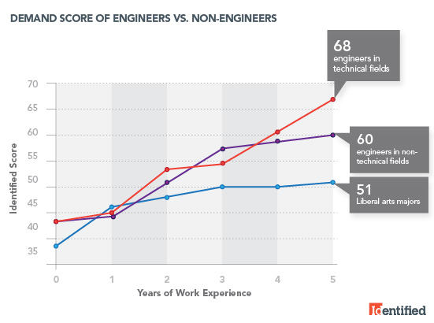
Невежественность и некомпетентность автора
T. Geron. How Much Are Engineers in Demand? // Forbes, 21.12.2011
Инженеры очень заняты своим прямым делом. Документацию пишут люди, не имеющие соответствующего образования и опыта

Slide 7
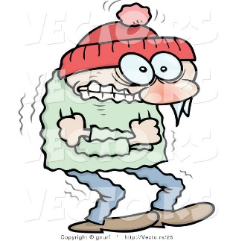
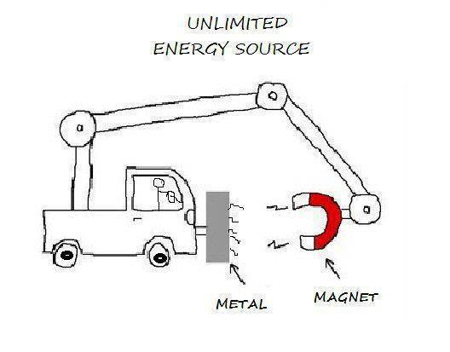
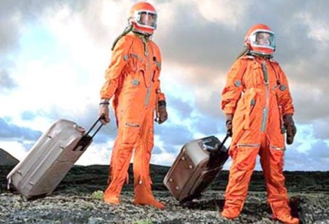
Невежественность и некомпетентность автора
Автор не понимает, что по законам природы может быть, а чего не может быть вообще
The material has to withstand temperatures up to -300 C in outer space
The engine efficiency is 140%
Покрытие выдерживает температуру до +68 ^{о}С на поверхности Марса

Slide 8
Непонимание терминологии,
насаждение маркетингового «новояза»
Information, Data, Knowledge – это РАЗНЫЕ вещи!
Типичный пример маркетинговой белиберды:
Knowledge visualization to support executive dashboards, collaboration, reporting, reviews, “at-a-glance” program evaluation and the ability to present earned value metrics.
Насаждение маркетингового термина в техническом тексте:
If you wake up the analyzer manually before the set wake-up time, you additionally monitor the correct execution of the DAILY PIPE. The daily pipe is a MAINTENANCE PIPE. A MAINTENANCE PIPE executes a set of software-controlled maintenance items. The DAILY PIPE includes all maintenance items required for instrument start.

Slide 9
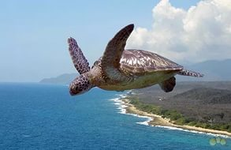
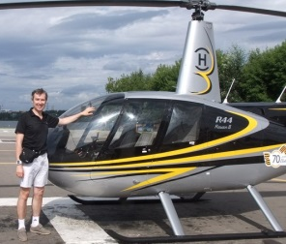
Опускание важной информации
Текст норм летной годности на легкие вертолеты:
17 knots controllability
Перевод:
Управляемость вертолета на скорости 17 узлов
Воссоздание: Управляемость вертолета при скорости ветра 17 узлов

Slide 10
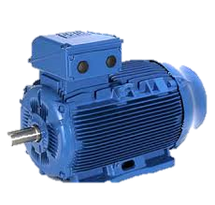
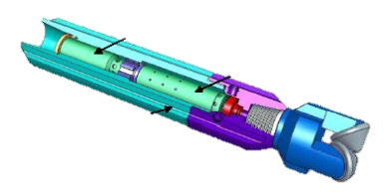
Опускание важной информации
Blower Motor Megger 2.4 GOhm
Сопротивление ЧЕГО может быть равно 2,4 ГОм?
Текст заявки на финансирование научной работы в области нефтедобычи:
Генератор, потребляемая мощность 500 Вт
Перевод: Generator, Power Consumption 500 Wt
Воссоздание: PPT Exciter, 500 W

Slide 11
«Где логика, где логика?»
Текст противоречит сам себе:
6.3 The complete repair will be done by disassembling the valve. At this time, the VALVE DISC (15) CAN BE USED WITH REVERSED PLACEMENT. 6.4 Following parts SHOULD BE REPLACED whenever disassembly is done: Diaphragm (9), U packing (11), VALVE DISC (15)…
BMP - Lossless UNCOMPRESSED image format, but larger files due to less effective COMPRESSION.
…должны выявляться все ПРИЧИНЫ ВОЗМОЖНОГО ПАДЕНИЯ работника, в том числе:
- НАДЕЖНОСТЬ анкерных устройств

Slide 12
Автор пишет на неродном языке или использует бюрократические обороты
Немецкий английский:
Federating Heterogeneous Data From Multiple Authoring Sources
Китайский английский:
The Slave Controller is customized with Enhanced Fan BUS protocol to upload all fan controllers status and extended.
Русский идиотский:
Развитие теории управления социально-экономическими системами, имеющими многоуровневую иерархическую структуру, путём развития концепции общенаучного методологического знания системный подход к решению прикладных проблем, по нашему мнению, тоже является актуальным

Slide 13
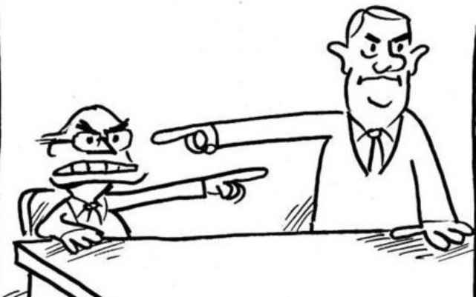
Кто виноват?
Причины ошибок в исходнике:
Автор пишет про то, в чем не разбирается
Автор – маркетолог-рекламщик
Автор берется писать на языке, которым плохо владеет
Автор не в ладах с логикой
Автор не знает терминологии в данной предметной области
Автор занимает очень высокую должность

Slide 14
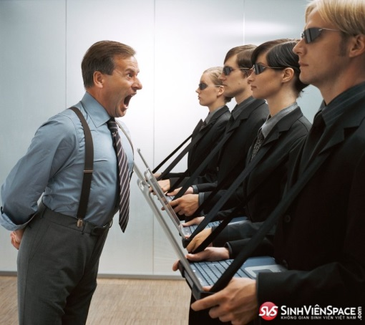
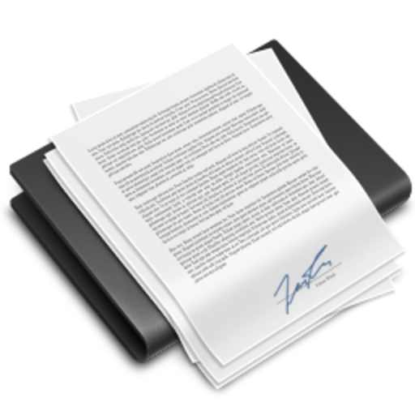
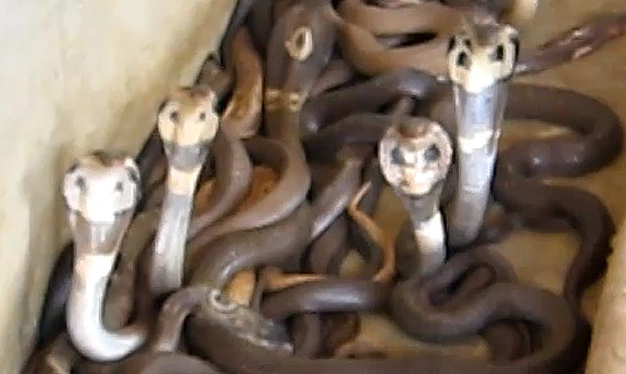
Отсутствие обратной связи
В 99 % случаев автор не узнает, что он написал чушь, и будет писать ее и дальше
ЧУШЬ
Зарубежный Big Boss
Российское представительство
Переводчик

Slide 15
Что делать?
Не подставлять заказчика, перетаскивая бред из исходника в оригинал
Если заказчик не способен понять, в чем бредовость исходника – вносить правки самостоятельно
Если заказчик способен понять – уведомлять заказчика об ошибках в исходнике и вносить правки

